Slide 1
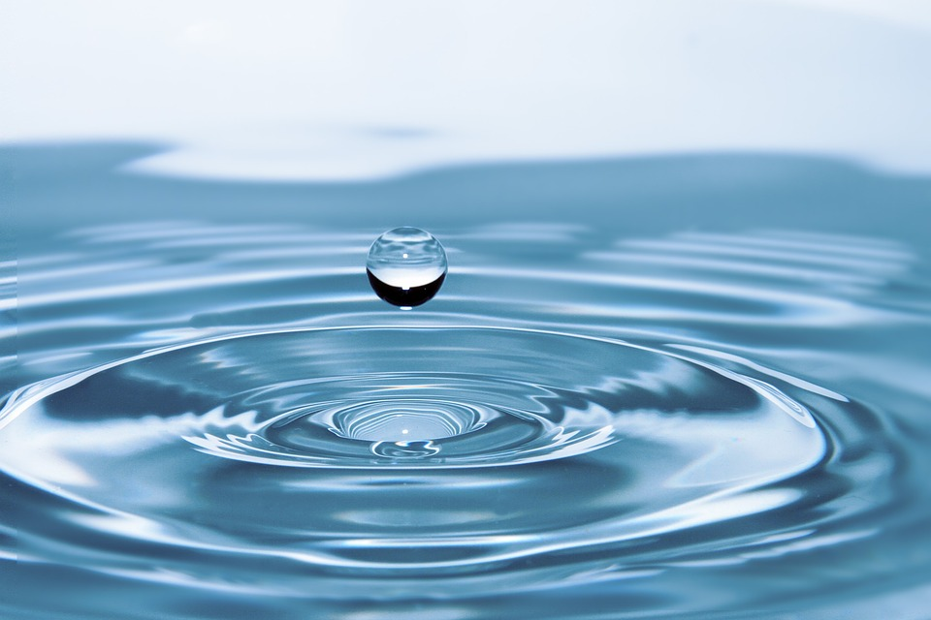
শুভেচ্ছা ও স্বাগতম

Slide 2
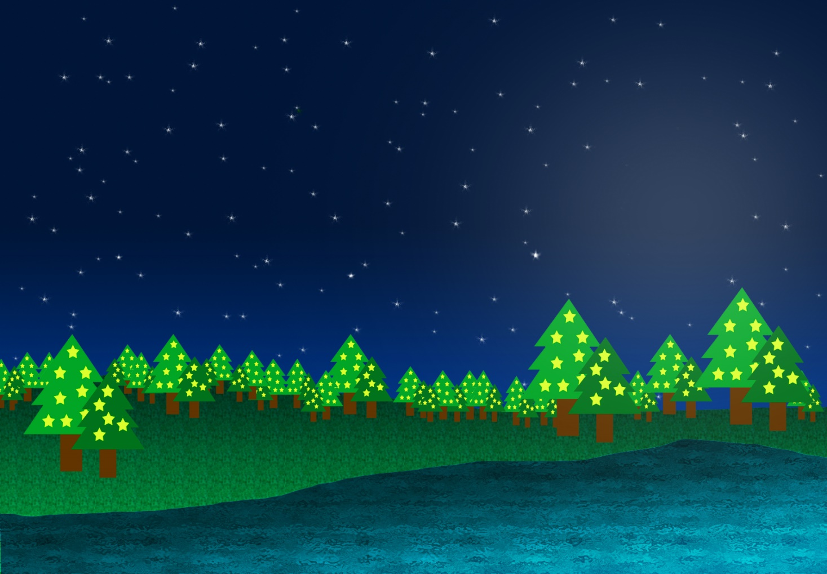
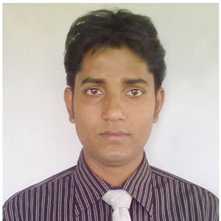
পরিচিতি
দিব্যেন্দু কুমার পাল
সহকারী শিক্ষক
১০ নং বারোমাসা সরকারি প্রাথমিক বিদ্যালয়
কোটচাঁদপুর, ঝিনাইদহ।
মোবাঃ ০১৭১৭৪৮৯৬৭০
binduphy540780@gmail.com
বিষয়ঃ প্রাথমিক বিজ্ঞান শ্রেণীঃতৃতীয় অধ্যায়ঃ তিন

Slide 3
শিখনফলঃ
৩.১.১- পানির উৎস সমূহ চিহ্নিত করতে পারবে
৩.২.১-পানিয় জল ও পানের অযোগ্য জল চিহ্নিত করতে পারবে
৩.৩.১- মানুষের জন্য পনির গুরুত্ব বর্ননা করতে পারবে
৩.৪.১- পানির অপচয়ের পরিনাম সম্পর্কে বলতে পারবে

Slide 4
ছবিতে বা মানচিত্রে কী কী দেখা যাচ্ছে?
পৃথিবীর উপরিভাগ কীসে ঢাকা আছে?
মানচিত্রে কীসের পরিমাণ বেশি দেখা যাচ্ছে?
জীবনের জন্য পানি

Slide 5
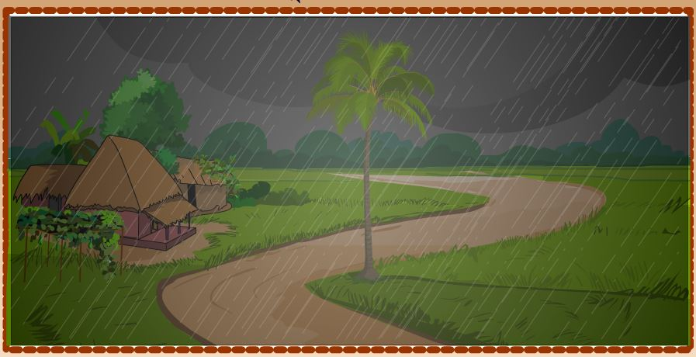
এসো আমরা কিছু ছবি দেখি

Slide 6
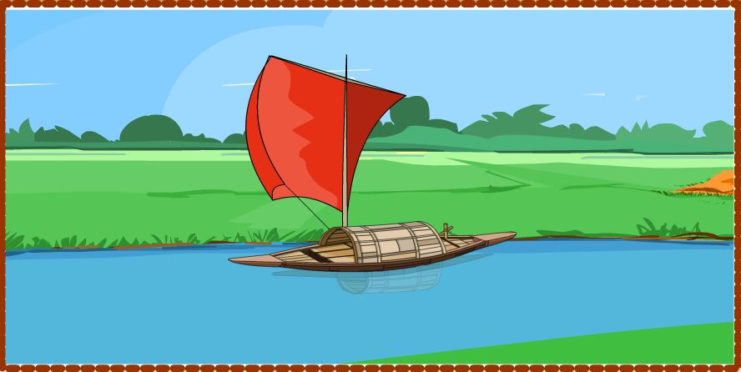

Slide 7
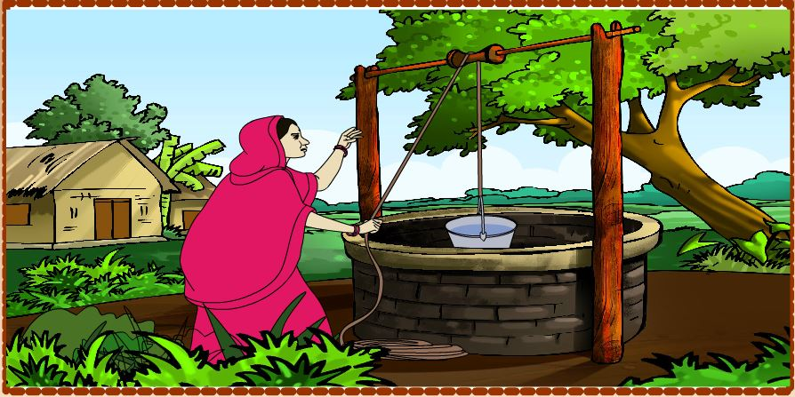

Slide 8
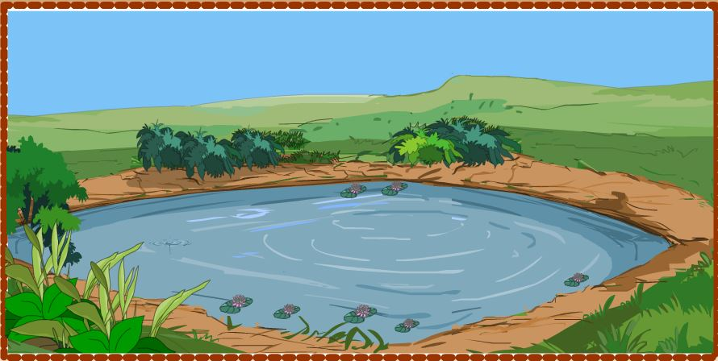

Slide 9
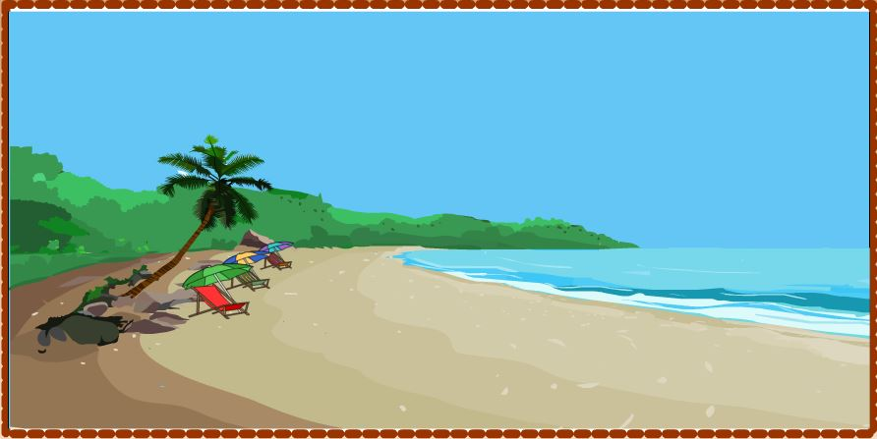

Slide 10
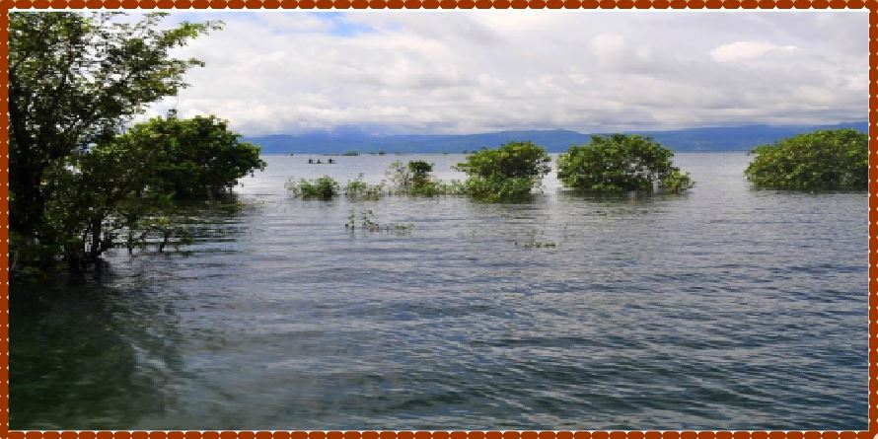

Slide 11
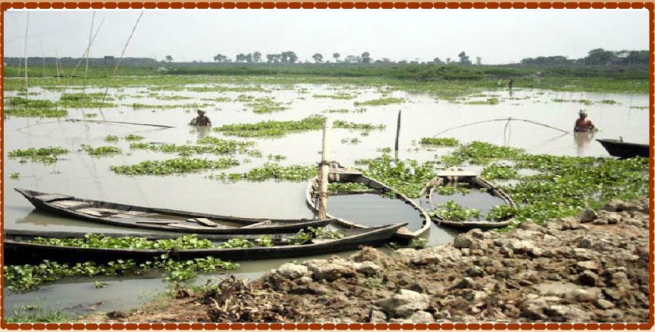

Slide 12
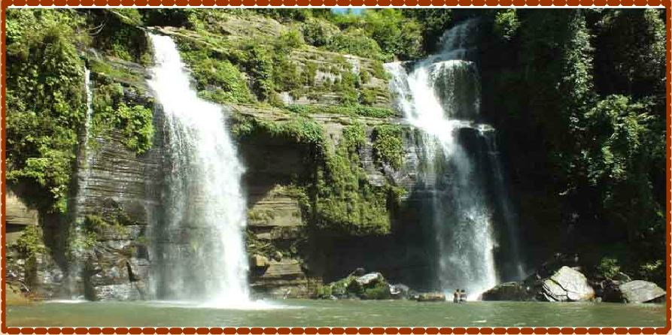

Slide 13
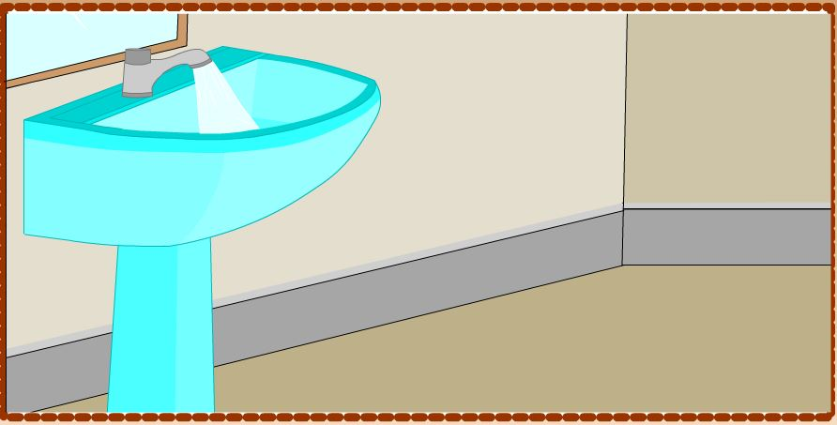

Slide 17
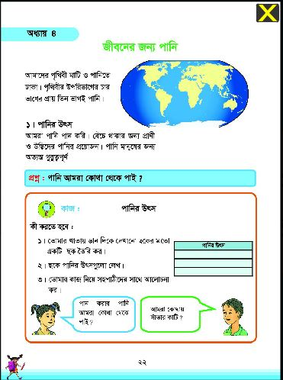

Slide 19
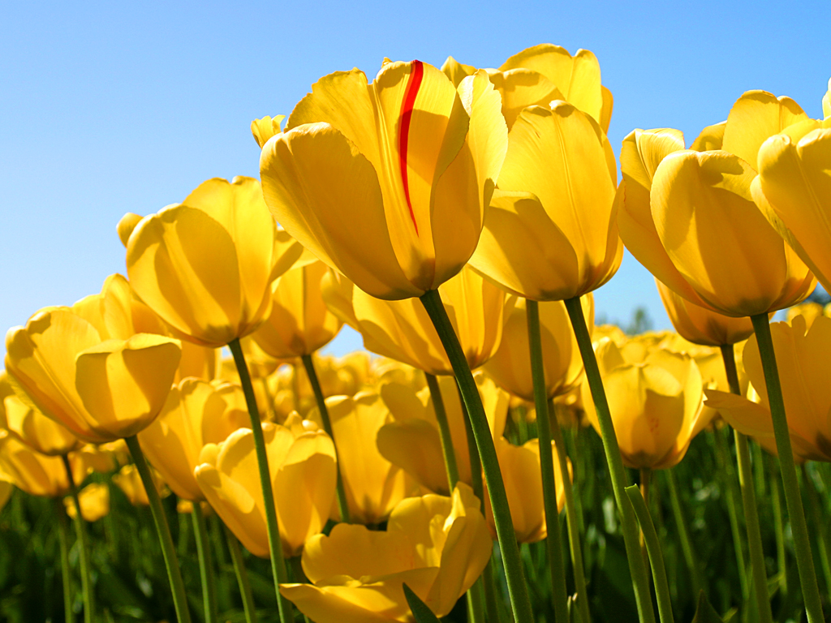
THANKS FOR WATCHING

